Slide 1

REDISEÑO
PRESENTADO POR:
YENNY ROCIO SANCHEZ M.

Slide 2
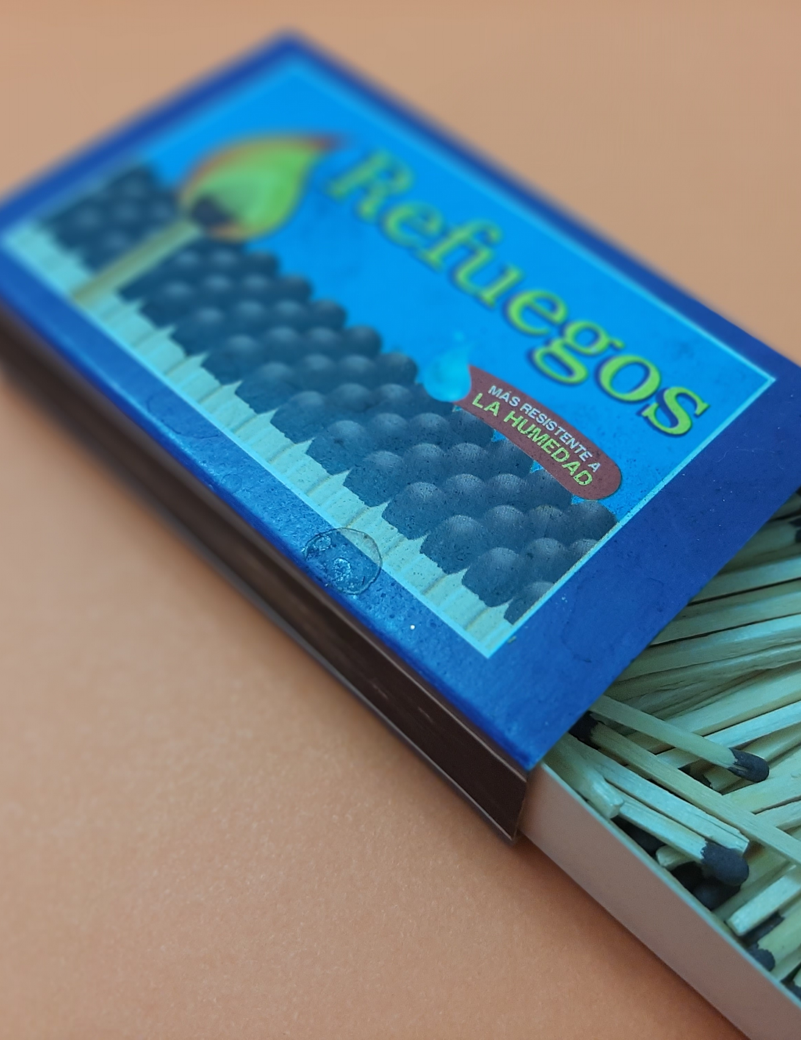
Frontal de la caja

Slide 3
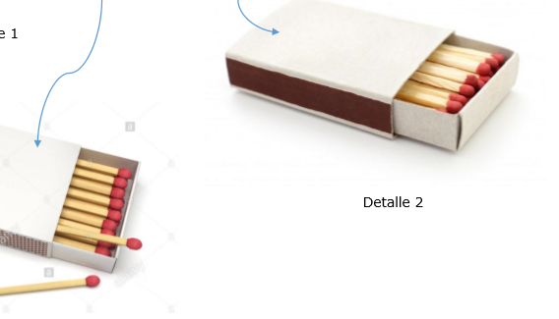
Rediseño
Aqui debe estar la imagen de la portada

Slide 4
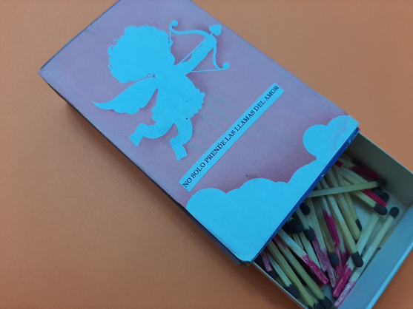
Rediseñamos la imagen de nuestra caja de fósforos
Ejemplo:

Slide 5

Aquí se debe hace la descripción del ejercicio, debe contener: nombre del ejercicio e Intenciones; esta descripción no debe ser mayor a diez regl9ones.
EJEMPLO:
Re-Diseño caja con fósforos el Sol Mi intención en este ejercicio consistió en hacer un juego de conceptos, recordé la primera vez que use los fósforos, justo mi Abue se llamaba sol, la señora sol le decían, yo, en remembranza lo que hice fue reemplazar la imagen original y deje una imagen de la abuela, con su sonrisa, ella cuando reía, siempre decíamos que era por ello que habían puesto Sol, pues siempre nos iluminaba con su sonrisa.

Slide 6
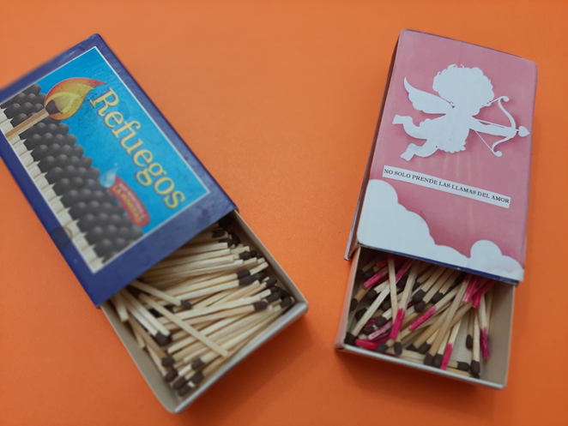
NUESTRA CAJA ANTES Y DESPUES DEL REDISEÑO

